Slide 1
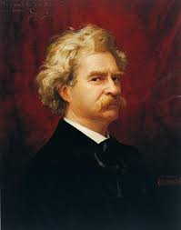
王子與乞丐
作者:馬克•吐溫
改寫:嘻笑海草
出版社:三采文化
介紹者:林彥宏

Slide 2
本書介紹:
因為不了解彼此的生活環境，兩人都很羨慕對方的生活，於是相約交換身分。之後，湯姆被帶回宮廷，愛德華則是努力逃離湯姆的父親的魔掌。愛德華在沒落貴族邁爾斯·亨登的協助之下得以重返王宮，恰好在此時，亨利國王去世，愛德華是規定的繼任國王。
歷經多次冒險，包括牢獄生活之後，愛德華在湯姆即將受冕之時要求與湯姆換回正確的身分。湯姆迫不及待地要放棄王位，但是貴族們不相信形如乞丐的愛德華才是真正的國王直到愛德華拿出他在離開王宮之前藏起來的玉璽，才向眾人證明了自己是繼任國王。之後，獲晉升為伯爵，並得到從此以後家族族長在國王面前可以坐下的殊榮。而湯姆則獲得國王為了感激而賜予的「國王護衛]的特許終身頭銜○

Slide 3
♛
✡你有想過想要跟別人互換地位嗎？

